Slide 1
Text-Guided Synthesis of Crowd Animation
Xuebo Ji¹, Zherong Pan², Xifeng Gao², Jia Pan¹
^{SIGGRAPH 2024}

Slide 2
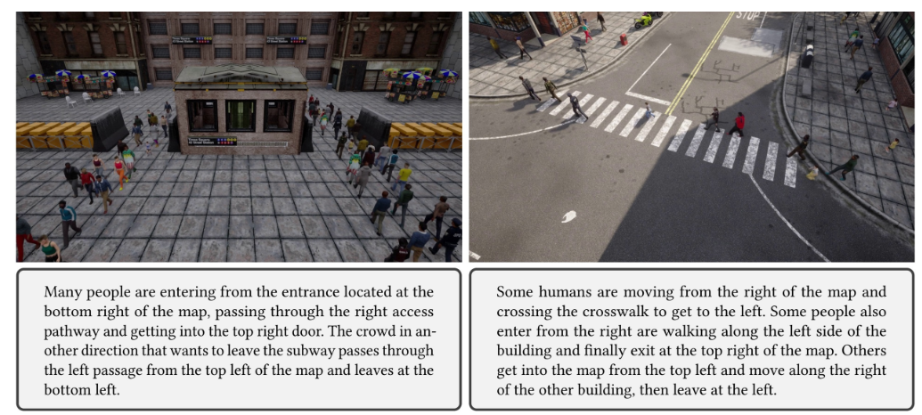
Result
Notes:
論文目的是生成在遊戲中生成群體移動，且對於有障礙物的地圖、固定起終點有制定性。
這個任務是把3D場景變成2D地圖的方式，用速度場規律群體移動的方向並執行碰撞，跟我們的研究有異曲同工。且她們的軌跡生成是透過DDPM生成速度場，這對於我們未來研究生成動物移動軌跡風格的速度場有幫助。
- 不過這有個難點，資料集不好找。

Slide 3
1. Introduction

Slide 4
Crowd Animation in Games
Game Artists are still required to manually craft motion trajectories for each environment.
Such as obstacles, crosswalks
Environmental information have never been used for crowd animation.
They proposed a novel approach to automatically generate crowd animation from text following environment settings.
Notes:
遊戲中的群體移動 (NPC) 移動方式通常都是由遊戲設計師自行決定NPC要如何去行走，這個研究給予一個可以用文本提示生成如何去規範NPC運動的方式，可以大大的節省設置時間。

Slide 5
2. Preliminaries

Slide 6
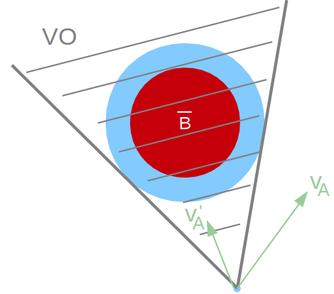
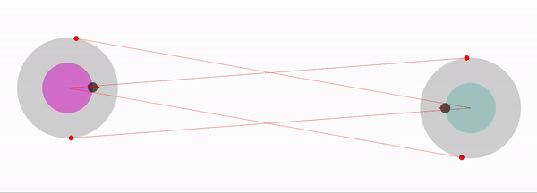
Crowd Animation & Simulation
Modern crowd animation are divided in two stages: motion trajectory (High-level) and collision-free locomotion (Low-level).
Simulation is largely based on Reciprocal Velocity Obstacle (RVO)
Notes:
他們提出的方法是針對高階的trajectory進行改善。
VO: 將幾何空間的障礙化成速度的禁區，速度如果在這個範圍內在未來的時間點就會和另一個物體進行碰撞，所以會選擇另一個方向的速度做修正。
RVO: VO是假設被碰撞的物體會保持靜止或者勻速，然而如果兩個物體是相向運動，同樣採取VO的條件下，會發生嚴重的抖動 (jittering，圖二)，因此RVO做了這個修正，避撞不再完全由一個物件而是多個物件互擔責任。
延伸閱讀：ORCA (RVO2)，使用線性規劃的RVO，將速度空間計算出一個半平面的方式，只要速度在這個半平面下在一小段時間內就不會發生碰撞，可以同時計算上千個物件的避撞。我們論文採用的是ORCA這個方法。

Slide 7
3. Method

Slide 8
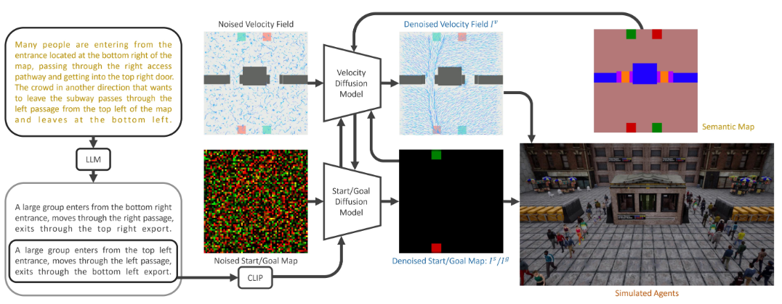
Pipeline
Notes:
整個Pipeline分幾個步驟：
(左)將模糊的指令透過LLM (GPT-4) 做成結構化描述Token，放入CLIP (圖像-文本嵌入模型)從文字提取視覺化的概念。
(中)餵入Diffusion Model (分為兩種，起終點Model、速度場Model)生成起點、終點與速度場。其中會額外放入Semantic Map表示障礙物與給定起終點位置作為附加條件。
(右)生成結果，進入低階Locomotion部分進行碰撞模擬。

Slide 9
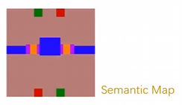
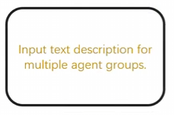
Input
A semantic map which contains start/end and obstacle/gate
A description of how agents are supposed to move
Notes:
研究假設已經給予一張C x H x W的地圖，H x W為地圖的長寬，C為標點物的數量。以及一個文字描述T。
在遊戲開發過程中，虛擬環境的各元素會被遊戲開發者標示以便後續重複利用，所以這個假設是相當合理。
Pipeline的目標是生成一組Agent與Controller的配對，Controller會帶領Agent在環境 (Environment Map, “Ie”)地圖中移動。

Slide 10
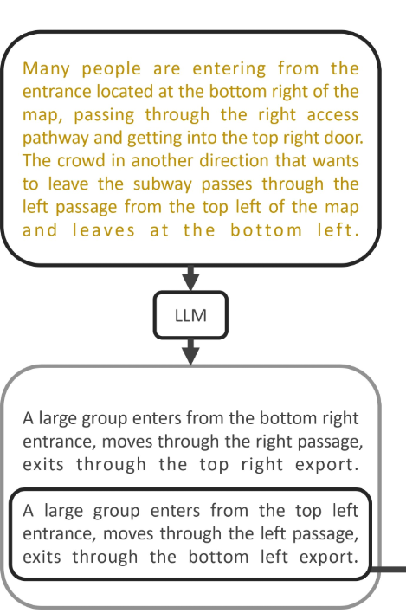
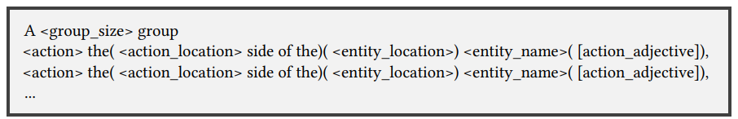
Canonicalized Text Prompts
Agents are supposed to move in group, to achieve low cost of inference.
Use GPT-4 to canonicalize the sentence and feed into CLIP.
Notes:
在移動過程中，每個物件(Agent)都被假設以群組為單位移動，這不只幫助減少生成的運算需求，同時移動模式是在過往的研究中被論證仿真。
CLIP雖然可以幫忙處理文字與圖像的關係，但文字之間可能會有歧義。所以他們利用LLM (GPT-4)的方式生成一個正規格式化 (Canonicalize)的句子再餵入CLIP模型，讓模型提煉出文字中蘊含的圖像關係。

Slide 11
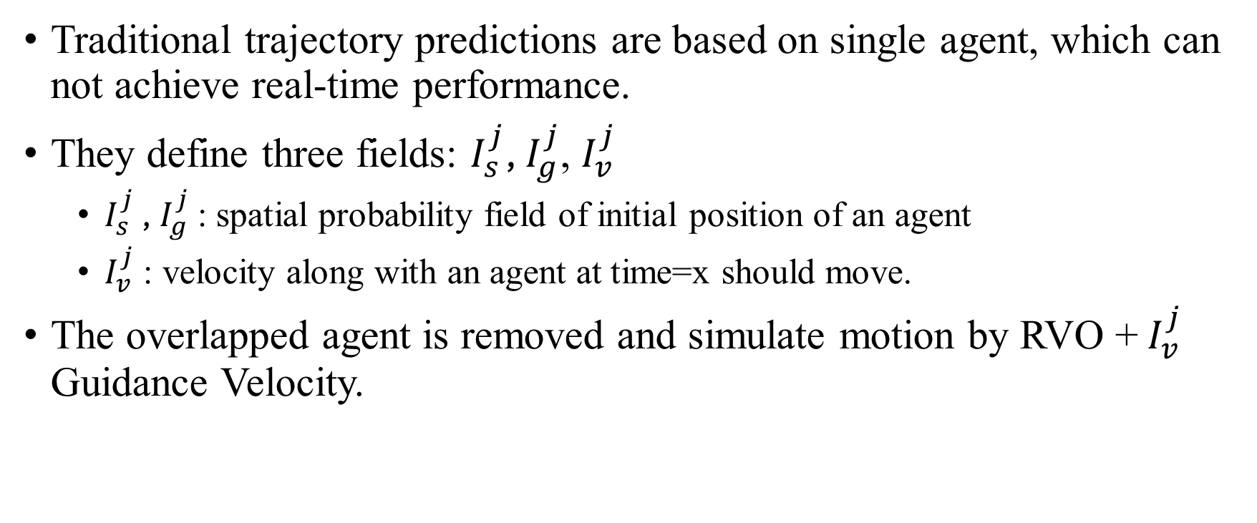
Diffusion-based Agent Control
Traditional trajectory predictions are based on single agent, which can not achieve real-time performance.
They define three fields: $I_{s}^{j}$, $I_{g}^{j}$, $I_{v}^{j}$
  $I_{s}^{j}$ , $I_{g}^{j}$: spatial probability field of initial position of an agent
  $I_{v}^{j}$ : velocity along with an agent at time=x should move.
The overlapped agent is removed and simulate motion by RVO + $I_{v}^{j}$ Guidance Velocity.
Notes:
用三個場來預測下一步的trajectory行動。S是物體起始起始位置的概率，G是終點，V是在t=x時的速度場。
他們假設每個Agent都是以r為半徑的圓，並使用Poisson Disk Sampling去移除所有重疊的Agent。
然後利用RVO去進行Local行動。

Slide 12
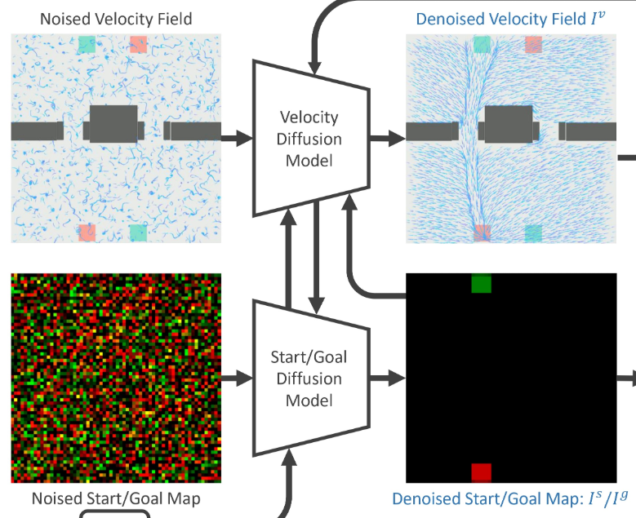
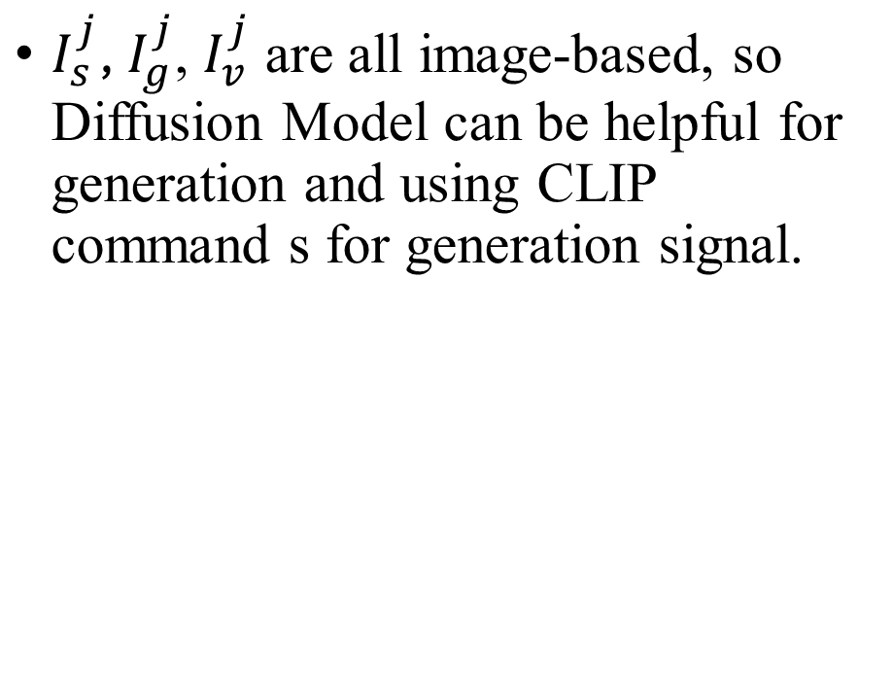
Diffusion-based Agent Control
$I_{s}^{j}$, $I_{g}^{j}$, $I_{v}^{j}$ are all image-based, so Diffusion Model can be helpful for generation and using CLIP command s for generation signal.
Notes:
S, G, V 三個全都是Image-based，所以可以使用擴散模型並餵入剛剛CLIP的訊號S進行生成，然而這類擴散模型需要訓練，所以需要生成訓練數據集。

Slide 13
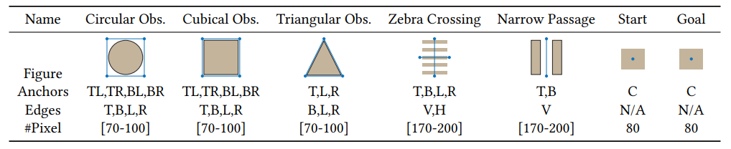
Training Dataset
No dataset is capable to provide enough annotation for training the model, so a constructive method is proposed.
Assuming env contains 7 types of obstacles, each contains some anchors. Using traditional trajectory planning method to generate correct/optimized trajectory.
According to trajectory, generate descriptive words.
Notes:
目前沒有任何數據集可以達成訓練這個模型的需求，所以他們提出了建構這個數據集的方法。
假設環境由7種障礙物組成：起點、終點、圓形/方形/三角形障礙物、斑馬線、狹道。他們利用這些組合隨機生成環境 (可能包含1~3組起終點、0~5組障礙物、拒絕生成重疊障礙物)
利用真實的路徑規劃方法生成出正確的路徑，再利用這些路徑反向生成出相對應的描述文字 (即CLIP給的S)。

Slide 14


Velocity Adjustment
Notes:
目標為生成可以自我修正錯誤的速度場，亦即當Agent偏離路徑時，把他們導回到正確的軌道上。
不過，這種方式會讓隊伍形成長列而不是群組的模式，不符合實際情況。因此他們採用了RVO的速度調整算法，讓他們重複調整15次與原始速度相結合。

Slide 15
4. Result

Slide 16
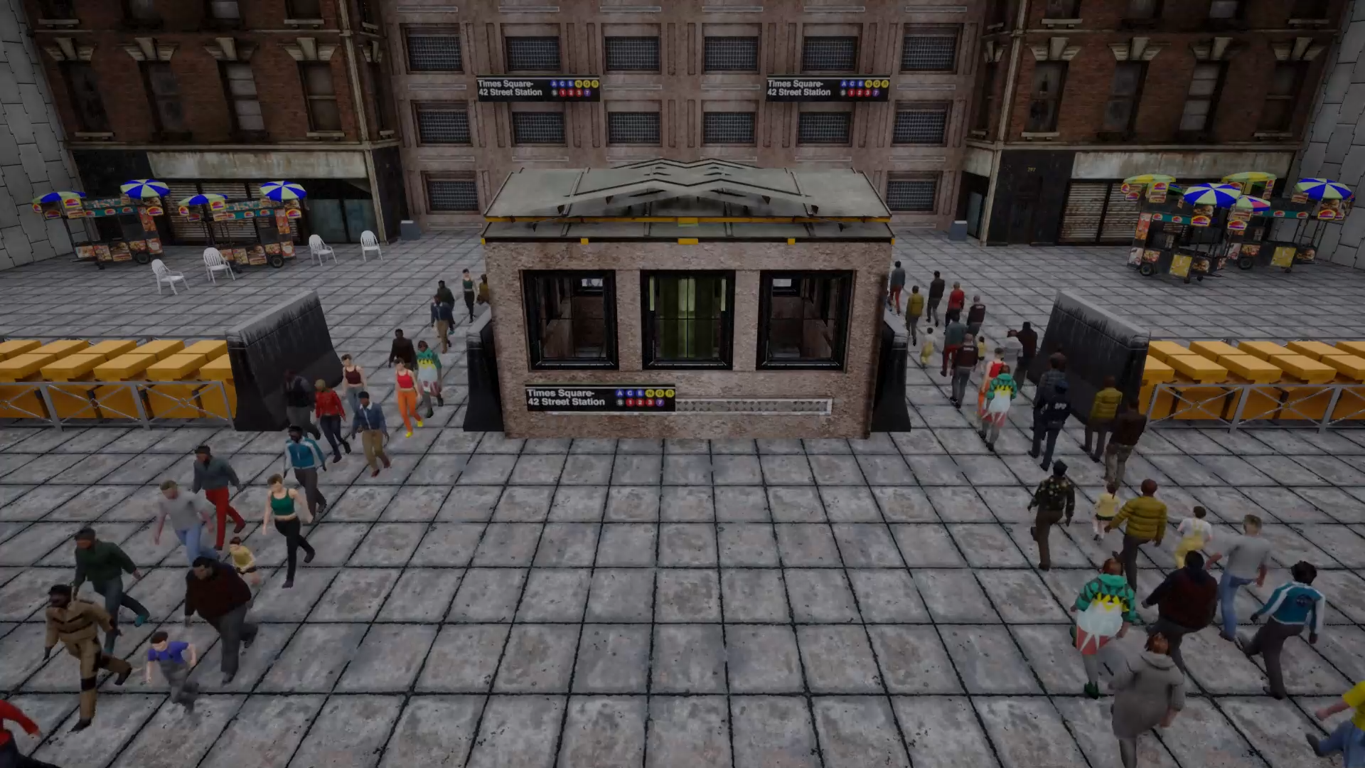
Result
Notes:
Subway (Two Directions)

Slide 17
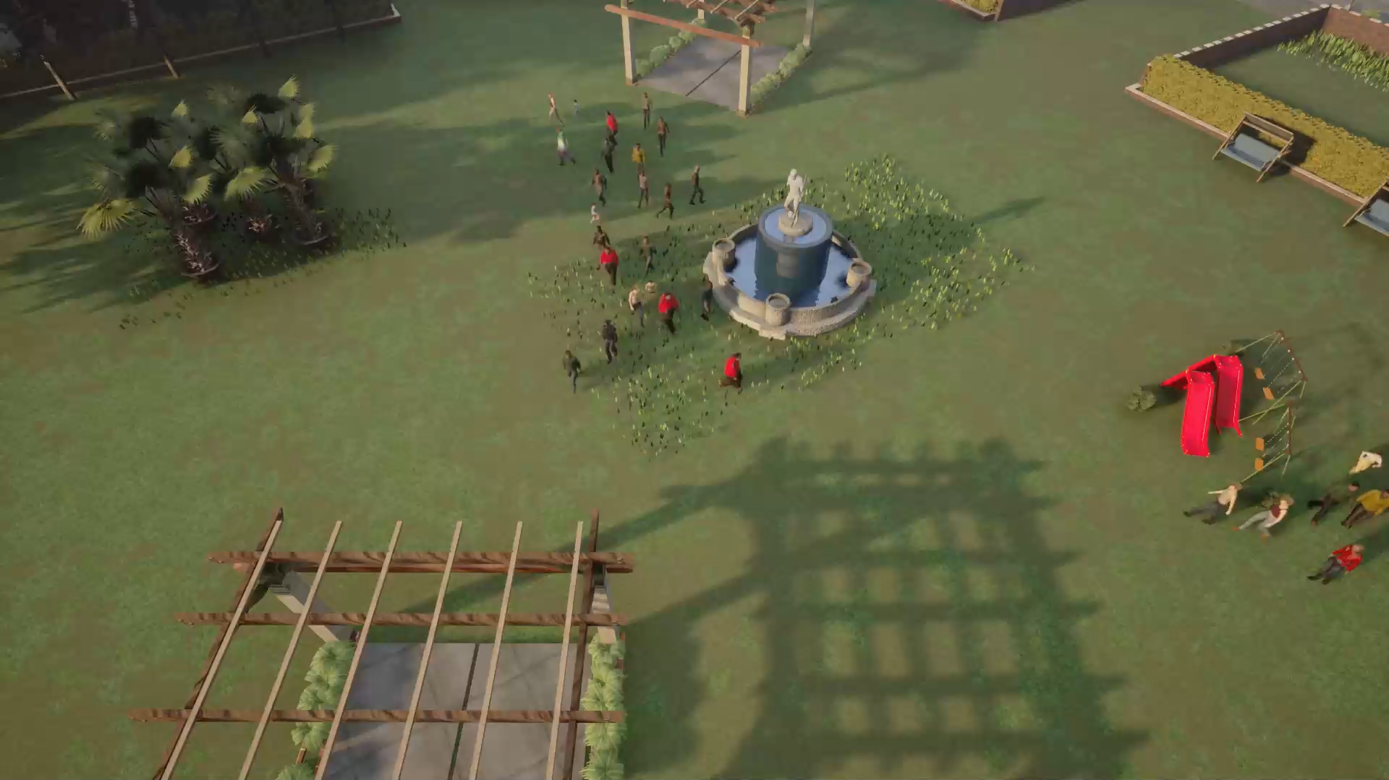
Result
Notes:
Garden (Multiple Group)

Slide 18
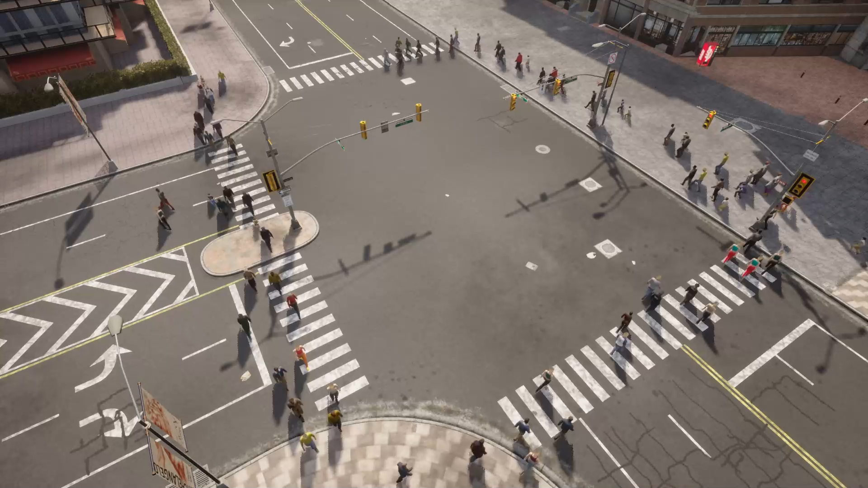
Result
Notes:
Large Crossings

Slide 19
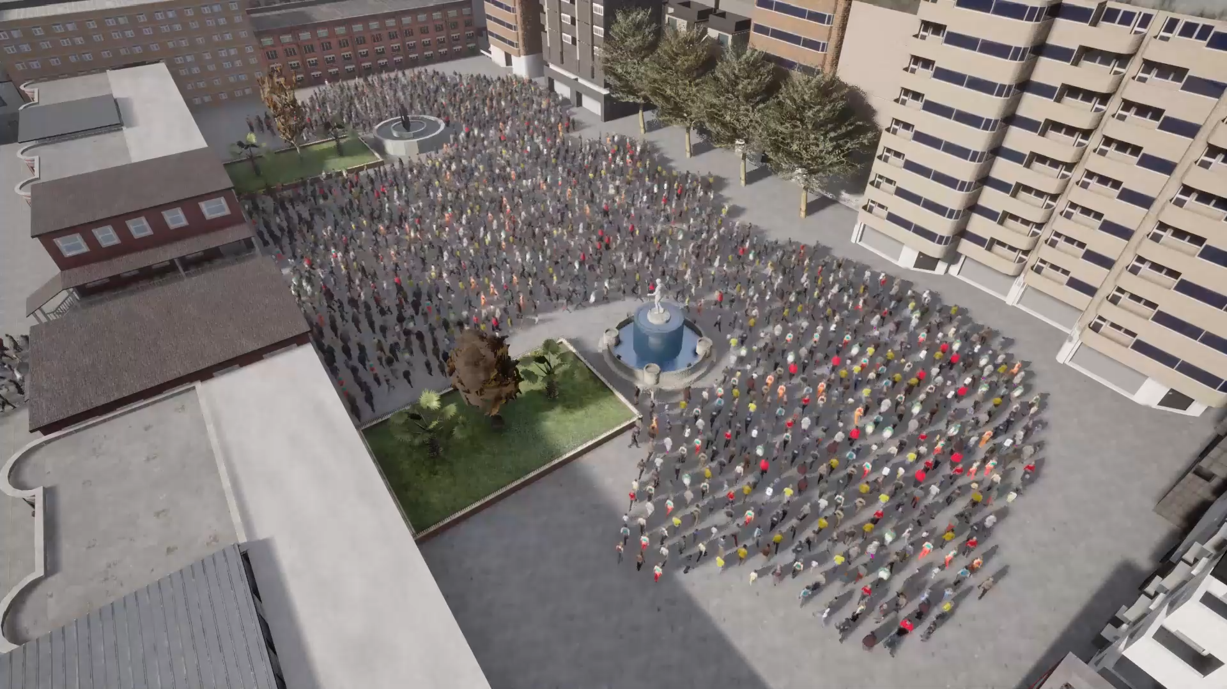
Result
Notes:
Large Evacuation

Slide 20
5. Evaluation

Slide 21
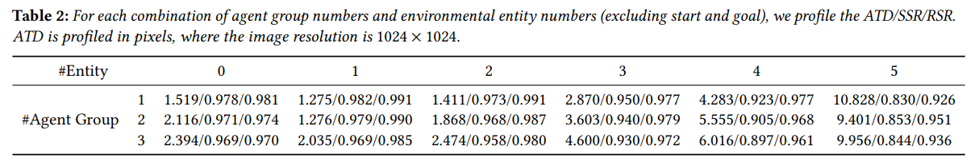
Cost and evaluation
Training requires 192hr on RTX 4090 GPU (x4), Velocity Field inference cost 6s, each simulation step costs <1ms.
3 metrics (ATD/SSR/RSR) are provided to evaluate the simulation performance.
Notes:
據推算，在4GPU-4090上只需要6秒生成速度場，兩個擴散模型的訓練需要192小時，每個時間步只需要1ms
ATD: Agent-to-Trajectory Distance，衡量物件至軌跡的距離比。
SSR: Strict Success Rate，物件成功跟隨了軌跡
RSR: Relax Success Rate，物件在軌跡的周圍
他們也進行了使用者研究，其中12位受試者中的10位比較喜歡這個生成方法。

Slide 22
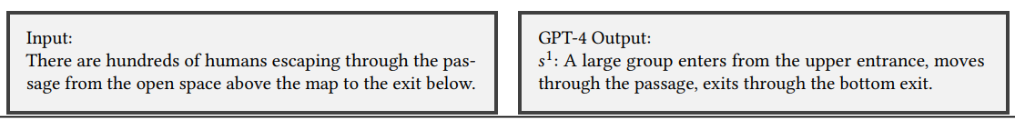
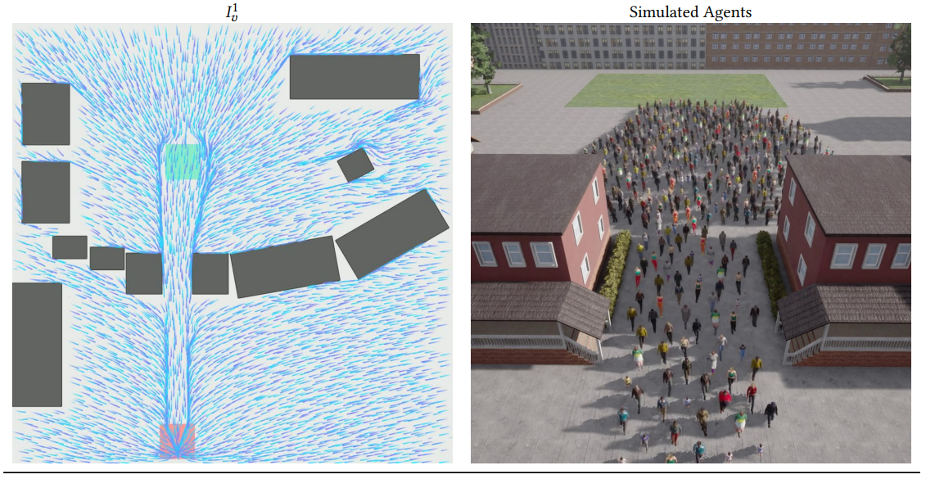
Ablation Study
w/o canonicalized text: In 60 test cases, the success rate of two commands are 0.933/0.966
Notes:
在文本正規化的規定下，他們發現經由GPT-4調整好的Prompt，生成群體移動的成功率會約高於沒有調整的

Slide 23
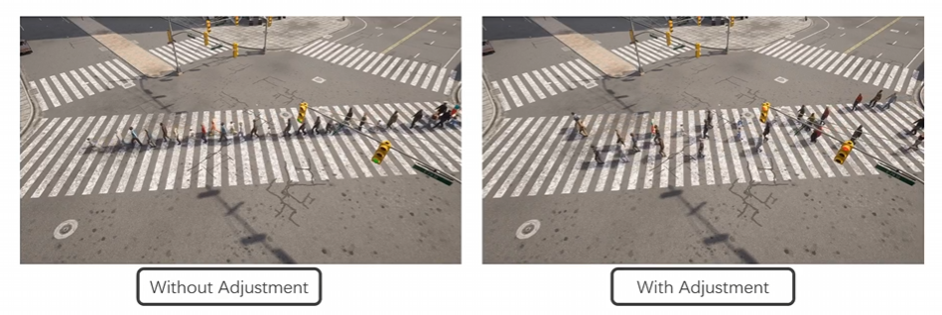
Ablation Study
Notes:
有無進行速度場調整的消融實驗，可以看到進行調整的會比較好且更為分散。

Slide 24
References
https://mlzg.github.io/Publications/Sig24_TextCrowd/

Slide 25
FIN

